Slide 1
БЮДЖЕТ ДЛЯ ГРАЖДАН
к решению Совета Карачаевского
муниципального района
от 28.12.2017 № 03/42-2014
«О бюджете Карачаевского муниципального района
на 2018 год и на плановый период 2019 и 2020 годов»

Slide 2
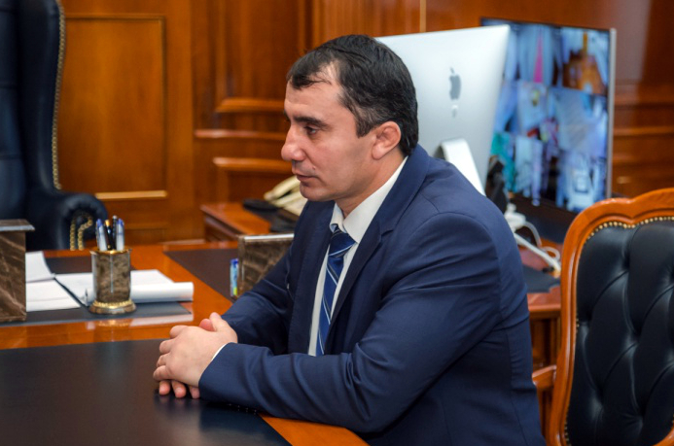
Уважаемые жители Карачаевского муниципального района!
В брошюре «Бюджет для граждан» в доступной форме знакомим граждан Карачаевского муниципального района с основными целями, задачами и приоритетными направлениями бюджетной политики, с основными характеристиками бюджета и результатами его исполнения.
Граждане – как налогоплательщики, и как потребители муниципальных услуг – должны быть уверены в том, что передаваемые ими в распоряжение муниципального образования средства используются прозрачно и эффективно, приносят конкретные результаты как для общества в целом, так и для каждой семьи, для каждого человека.
Внимательное изучение бюджета дает представление о намерениях власти, ее политике, распределении ею финансовых ресурсов.
Бюджет играет центральную роль в экономике района и решении различных проблем в развитии территории. Бюджет затрагивает интересы каждого жителя Карачаевского района. Надеемся, что представление бюджета и бюджетного процесса в понятной для жителей форме повысит уровень общественного участия граждан в бюджетном процессе Карачаевского муниципального района. Только при наличии у граждан возможности высказать свое мнение, можно рассчитывать на то, что население будет активно участвовать в бюджетном процессе. Особенностью бюджета на 2018 год является его социальная направленность, доля расходов на образование, культуру, социальную политику, физическую культуру и спорт составляет 74 % всех расходов бюджета района.
Бюджет района прошел публичные слушания 6 декабря 2017 года и утвержден решением Совета Карачаевского муниципального района 28 декабря 2017 года № 03/42-2014 «О бюджете Карачаевского муниципального района на 2018 год и на плановый период 2019 и 2020 годов».
Глава администрации Карачаевского
муниципального района
С.А. Кущетеров

Slide 3
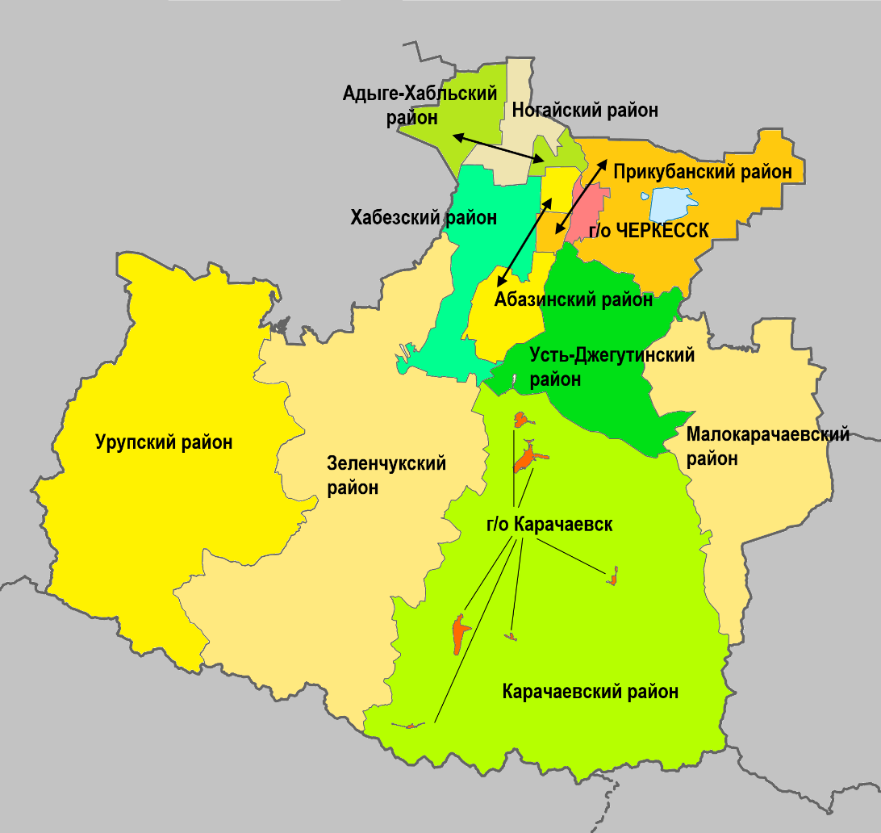
Административно-территориальное деление
Карачаевского муниципального района
Карачаевский муниципальный район расположен на южной части Карачаево-Черкесской Республики, на северном склоне Главного Кавказского хребта. Внутри субъекта район граничит на западе – с Зеленчукским районом КЧР, на севере – с Усть-Джегутинским районом КЧР, на северо-востоке – с Малокарачаевским районом КЧР. Особенностью административного деления является то, что территориально внутри Карачаевского района расположен Карачаевский городской округ, имеющий в своём составе 6 населённых пунктов. Административный центр Карачаевского района, как и
Карачаевского городского округа, находится в г. Карачаевске. До республиканского центра г. Черкесска расстояние составляет 60 км. Карачаевский муниципальный район – муниципальное образование, состоящее из 2 городских и 13 сельских поселений. В них насчитывается 19 населённых пунктов.
Карачаевский район является самым большим по площади районным муниципальным образованием Республики – его территория занимает 27,4% от площади субъекта. Площадь района составляет 3917,2 км².

Slide 4
Основные социально-экономические показатели
Показатели | Отчет 2016 | Оценка 2017 | Прогноз 2018 | Прогноз 2019 | Прогноз 2020
Среднегодовая численность населения (тыс. чел.) | 31,829 | 31,765 | 31,702 | 31,638 | 31,575
Численность экономически активного населения (тыс. чел.) | 15,30 | 15,20 | 15,20 | 15,20 | 15,20
Среднемесячная номинальная начисленная заработная плата в целом по району (тыс. руб.) | 21,314 | 22,849 | 24,676 | 25,984 | 27,439
Фонд начисленной заработной платы всех работников (млн.руб.) | 520,507 | 558,504 | 599,275 | 642,423 | 688,677
Уровень безработицы (%) | 2,50 | 2,40 | 2,40 | 2,50 | 2,50
Объем платных услуг населению (млн. руб.) | 93,30 | 98,09 | 105,16 | 112,74 | 120,98
Денежные доходы населения (млн. руб.) | 1917,86 | 2120,62 | 2233,73 | 2367,26 | 2442,87
Доходы от предпринимательской деятельности (млн. руб.) | 120,162 | 146,477 | 175,556 | 217,66 | 265,327
Оплата труда (млн. руб.) | 577,398 | 594,143 | 611,373 | 629,103 | 647,347
Социальные выплаты (млн. руб.) | 1220,30 | 1380,00 | 1446,80 | 1520,50 | 1530,20
Среднедушевые денежные доходы (в месяц) руб. | 5021,26 | 5563,30 | 5871,68 | 6235,28 | 6447,28
Величина прожиточного минимума (в среднем на душу населения) руб. в месяц | 8 806,25 | 9 440,03 | 10 807,89 | 13 190,68 | 15 562,33
Оборот розничной торговли (в ценах соответствующих лет; млн. руб.) | 479,50 | 504,18 | 537,48 | 572,96 | 610,19
Продукция сельского хозяйства (млн. руб.) | 4089,424 | 4257,492 | 4410,699 | 4598,327 | 4740,381

Slide 5
Бюджетная терминология
Бюджет муниципального района – форма образования и расходования денежных средств, предназначенных для финансового обеспечения задач и функций местного самоуправления
Доходы бюджета – поступающие в бюджет денежные средства
Расходы бюджета – выплачиваемые из бюджета денежные средства
Бюджет для граждан – это документ (брошюра), (информационный ресурс), содержащий основные положения проекта бюджета (решения) о бюджете, решения об исполнении бюджета за отчетный финансовый год муниципального образования в доступной для широкого круга заинтересованных пользователей форме, разрабатываемый в целях ознакомления граждан с основными целями, задачами и приоритетными направлениями бюджетной политики, обоснованиями бюджетных расходов, планируемыми и достигнутыми результатами использования бюджетных ассигнований

Slide 6
Понятия «дефицит» и «профицит» бюджета
Д
Р
Д
Р
Д
Р
Профицит – превышение
доходов бюджета над его
расходами (излишки средств
направляются на инвестиции
или на покрытие долга)
Доходы > Расходы
Сбалансированный бюджет –
бюджет, в котором соблюдено
соответствие между расходами
и доходами
Доходы = Расходы
Дефицит – превышение
расходов бюджета над
его доходами (недостающие
средства берутся в долг)
Доходы < Расходы

Slide 7
Бюджетная система РФ – совокупность
бюджетов всех уровней
Федеральный уровень
Федеральный бюджет
Бюджеты государственных внебюджетных фондов РФ
Региональный уровень
Бюджеты субъектов РФ (Бюджет Ярославской области)
Бюджеты территориальных государственных внебюджетных фондов
Муниципальный уровень
Бюджеты муниципальных районов
Бюджеты городских округов
Бюджеты городских округов с внутригородским делением
Бюджеты внутригородских МО городов федерального значения Москвы, Санкт – Петербурга и Севастополя
Бюджеты городских и сельских поселений
Бюджеты внутригородских районов

Slide 8
Гражданин и его участие в бюджетном процессе
Гражданин - налогоплательщик
Помогает формировать доходную часть бюджета
Гражданин – получатель социальных гарантий
Получает социальные гарантии (образование, здравоохранение, жилищно – коммунальное хозяйство, культура, физическая культура и спорт, социальные льготы и другие направления социальных гарантий населению – расходная часть бюджета)

Slide 9
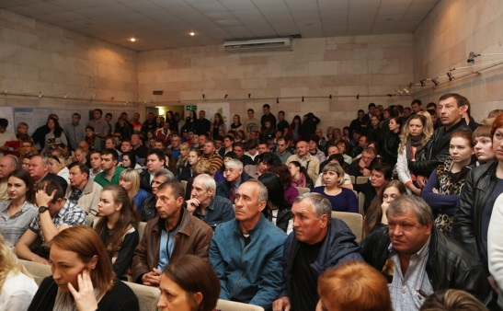
Возможности влияния
гражданина на состав бюджета
Дата, время и место проведения публичных слушаний назначаются Главой района. Объявление о дате, времени и месте проведения публичных слушаний, проект районного бюджета или годового отчета об исполнении районного бюджета публикуется в средствах массовой информации не позднее чем за 14 дней до дня проведения публичных слушаний.
Публичные слушания по проекту бюджета Карачаевского муниципального района
(проходит ежегодно в декабре)
Публичные слушания по отчету об исполнении бюджета Карачаевского муниципального района

Slide 10
Основные характеристики бюджета 2018-2020 годов
В условиях роста социальной нагрузки на местный бюджет сохраняются задачи повышения эффективности расходов на действующие обязательства, минимизации бюджетных рисков, оптимизации и сдерживания расходов на основе повышения их адресности.
Основными задачами ближайших лет по повышению эффективности бюджетных расходов являются:
- повышение эффективности и результативности имеющихся инструментов программно – целевого управления и бюджетирования;
- создание условий для повышения качества предоставления муниципальных услуг;
- повышение эффективности процедур проведения муниципальных закупок;
- совершенствование процедур предварительного и последующего контроля.
Расходы бюджета сформированы в разрезе муниципальных программ и входящих в них программ и основных мероприятий и непрограммных расходов, а также в разрезе задач целевых программ. Это позволит сделать бюджет еще более открытым и прозрачным.
Ассигнования на оказание муниципальных услуг и исполнение публично – нормативных обязательств спланированы с учетом оценки потребности в оказании каждой услуги и количества получателей указанных услуг.
Сумма доходов бюджета района в 2018 году составит 752 067,7 тыс. руб., в 2019 году – 693 321,4 тыс. руб., в 2020 году – 691 094,8 тыс. руб., в том числе безвозмездные поступления в 2018 году составит 628 537,7 тыс. руб., в 2019 году – 567 534,4 тыс. руб., в 2020 году – 563 796,8 тыс. руб.
Расходы бюджета района составят в 2018 году составит 752 067,7 тыс. руб., в 2019 году – 693 321,4 тыс. руб., в 2020 году – 691 094,8 тыс. руб.
Таким образом, на 2018 год и плановый период 2019 год и 2020 годов сформирован бездефицитный бюджет.

Slide 11
Структура доходов бюджета
Карачаевского муниципального района
Налоговые доходы
Неналоговые доходы
Безвозмездные поступления
Доходы от предусмотренных законодательством РФ о налогах и сборах федеральных налогов и сборов, в том числе от налогов, предусмотренных специальными налоговыми режимами, местных налогов и сборов, а также пеней и штрафов по ним.
Платежи в виде штрафов, санкций за нарушение законодательства, платежи за пользование муниципальным имуществом, платные услуги, средства от продажи муниципального имущества
Средства, которые поступают в бюджет безвозмездно (денежные средства, поступающие из вышестоящего бюджета (межбюджетные трансферты в виде дотаций, субсидий, субвенций), а также безвозмездные перечисления от физических и юридических лиц
Межбюджетные трансферты - средства, предоставляемые одним бюджетом бюджетной системы Российской Федерации другому бюджету бюджетной системы Российской Федерации;
Дотации - межбюджетные трансферты, предоставляемые на безвозмездной и безвозвратной основе без установления направлений и (или) условий их использования;
Субсидии – бюджетные средства, предоставляемые бюджету другого уровня бюджетной системы РФ на условиях долевого финансирования целевых расходов;
Субвенции – бюджетные средства, предоставляемые бюджету другого уровня бюджетной системы РФ на безвозмездной и безвозвратной основе на осуществление определенных целевых расходов.
тыс.руб.

Slide 12
Прогноз поступления налоговых и неналоговых доходов в бюджет Карачаевского муниципального района в
2018 году и плановом периоде 2019-2020 годов рассчитан в соответствии с благоприятным (базовым) вариантом
Прогноза социально – экономического развития Карачаевского муниципального района.
Структура налоговых и неналоговых доходов бюджета Карачаевского муниципального района в 2018 году

Slide 13
Общая сумма доходов бюджета Карачаевского муниципального района в 2018 году составит 752 067,7 тыс. руб.; в 2019 году – 693 321,4 тыс. руб.; в 2020 году – 691 094,8 тыс. руб.
В том числе:
Налоговые и неналоговые доходы
2018 год – 123 530,0 тыс. руб.;
2019 год – 125 787,0 тыс. руб.;
2020 год – 127 298,0 тыс. руб.
Безвозмездные поступления
2018 год – 628 537,7 тыс. руб.;
2019 год – 567 534,4 тыс. руб.;
2020 год – 563 796,8 тыс. руб.
Структура и динамика безвозмездных поступлений в бюджет Карачаевского муниципального района

Slide 14
Структура расходов бюджета
Карачаевского муниципального района
Бюджет Карачаевского муниципального района на 2018 год и на плановый период 2019 и 2020 годов сформирован на основе требований федерального и регионального бюджетного законодательства, основных направлений бюджетной и налоговой политики Карачаевского муниципального района на 2018 год и на плановый период 2019 и 2020 годов.
Формирование бюджета района осуществляется в условиях жестких ограничений в связи со сложной финансово – экономической ситуацией в стране. Поэтому основной задачей является обеспечение и достижение максимальной эффективности расходов бюджета района.
Расходы – выплачиваемые из бюджета денежные средства, за исключением средств, являющихся источниками финансирования дефицита бюджета
Муниципальные программы
Непрограммные расходы
Ведомственная целевая программа – подпрограмма муниципальной программы, направленная на обеспечение реализации функций/работ/услуг/полномочий в рамках текущей деятельности органа местного самоуправления Карачаевского муниципального района или структурного подразделения Администрации района и подчиненных им структур (далее – ВЦП или подпрограмма).
Муниципальная целевая программа – подпрограмма муниципальной программы, направленная на развитие и достижение целей муниципальной программы, представляющая собой увязанный по целям, ресурсам и срокам осуществления комплекс мероприятий (далее – МЦП или подпрограмма).
Мероприятие программы – работа, выполняемая в рамках реализации задачи, имеющая конкретный результат, срок и исполнителя. Мероприятия должны обеспечивать достижение задачи
Расходы бюджета района в 2018 году составят 752 067,7тыс. руб, в том числе расходы за счет федеральных и региональных средств – 546 884,2тыс. руб. На реализацию муниципальных программ запланировано 2 787,6тыс. руб.
Непрограммные расходы составят –34 600,0 тыс. руб.
Главным инструментом, который призван обеспечить повышение результативности и эффективности бюджетных расходов, ориентированности на достижение целей, должны стать муниципальные программы. Программные расходы на 2018 год составляют 95 % расходов бюджета.

Slide 15
Состав расходов по целевым направлениям на 2018 год
Муниципальная программа – документ стратегического планирования, содержащий комплекс планируемых мероприятий, взаимоувязанных по задачам, срокам осуществления, исполнителям и ресурсам и обеспечивающих наиболее эффективное достижение целей и решение задач социально – экономического развития муниципального образования.
С полной редакцией муниципальных программ можно ознакомиться на официальном сайте Карачаевского муниципального района
http://www.danilovmr.ru//////

Slide 16
МП «Развитие образования в КМР»
Цель программы: обеспечение высокого качества муниципального образования в соответствии с меняющимися запросами населения и перспективными задачами развития экономики района; повышение эффективности реализации молодежной политики.
Объем финансирования –
474 490 ,4тыс. руб. (в том числе за счет средств федерального и регионального бюджета– 348 617,4тыс. руб.)

Slide 17
Реализация муниципальных программ в рамках исполнения бюджета Карачаевского муниципального района
НАИМЕНОВАНИЕ ПРОГРАММЫ (тыс. руб.) | Отчет 2016 | Оценка 2017 | Прогноз 2018 | Прогноз 2019 | Прогноз 2020
МУНИЦИПАЛЬНЫЕ ПРОГРАММЫ
Устойчивое развитие сельских территорий Карачаевского муниципального района на 2014-2017 годы и на период до 2020 года | 14092,2 | 25236,1 | 83,7 | 83,7 | 83,7
Развитие системы образования Карачаевского муниципального района на 2017-2019 годы | 65 398,8 | 126 278,3 | 122 085,6 | 122 446,6 | 122 065,1
Профилактика терроризма и экстремизма в Карачаевском муниципальном районе на 2017-2019 годы | 99,8 | 50,0 | 50,0 | 50,0 | 50,0
Развитие культуры Карачаевского муниципального района на 2015-2019 годы | 13361,5 | 12 997,9 | 17894,9 | 18114,9 | 17894,9
Управление муниципальными финансами Карачаевского муниципального района на 2017-2019 годы | 39 857,6 | 46172,5 | 45002,8 | 45002,8 | 45002,8
Развитие муниципального казенного учреждения «Единая дежурно-диспетчерская служба Карачаевского муниципального района Карачаево-Черкесской Республики» на 2017-2019 годы | 1094,7 | 1608,9 | 1444,9 | 1444,9 | 1444,9
Обеспечение жильем молодых семей на 2016-2018 годы | 21442,7 | 15817,2 | 42000,0 | 0,0 | 0,0
«Доступная среда» в Карачаевском муниципальном районе на 2016-2020 годы | 50,0 | 220,0 | 50,0 | 50,0 | 50,0
24

Slide 18
Профилактика немедицинского потребления наркотических средств, психотропных веществ, наркомании и пропаганда здорового образа жизни на 2016-2018 годы в Карачаевском муниципальном районе | 20,0 | 20,0 | 20,0 | 20,0 | 20,0
Социальная поддержка населения на территории Карачаевского муниципального района на 2016-2020 годы | 2663,1 | 13089,8 | 2700,0 | 3 200,0 | 3 400,0
Развитие малого и среднего предпринимательства в Карачаевском муниципальном районе на 2018-2020 годы | 0,0 | 0,0 | 50,0 | 50,0 | 50,0
Энергосбережение и повышение энергетической эффективности в Карачаевском муниципальном районе на 2017-2019 годы | 0,0 | 0,0 | 50,0 | 50,0 | 50,0
Профилактика правонарушений в Карачаевском муниципальном районе на 2017-2019 годы | 35,0 | 20,0 | 25,0 | 25,0 | 25,0
Повышение безопасности дорожного движения на территории Карачаевского муниципального района на 2017-2019 годы | 0,0 | 0,0 | 90,0 | 90,0 | 90,0
Развитие газификации Карачаевского муниципального района на 2017-2019 годы | 41,2 | 227,6 | 403,0 | 0,0 | 0,0
Итого: | 158156,6 | 241738,3 | 231949,9 | 190627,9 | 190226,4
24

Slide 19
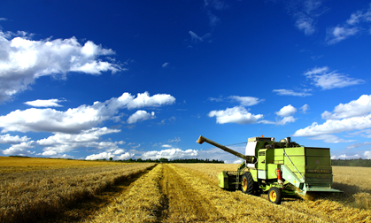
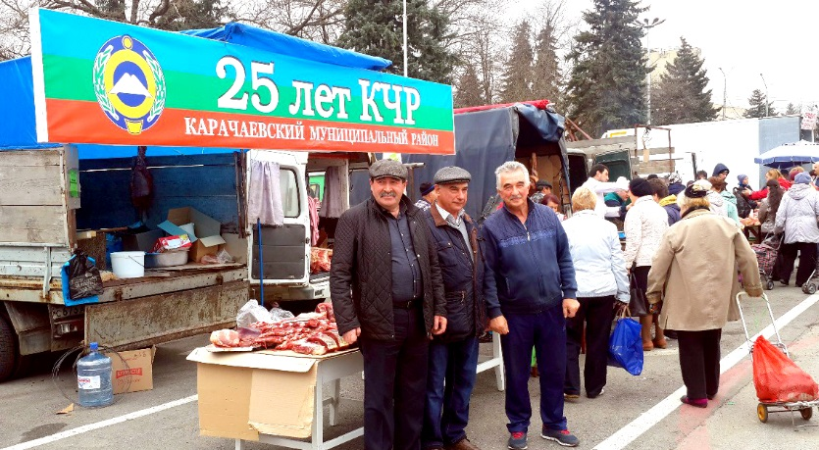
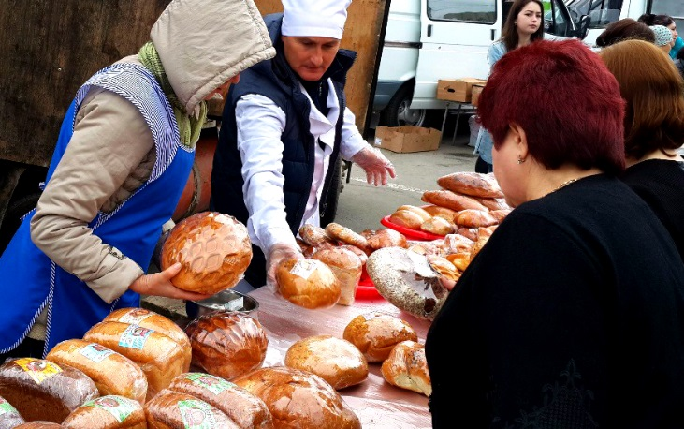
Муниципальная программа «Устойчивое развитие сельских территорий Карачаевского муниципального района на 2014-2017 годы и на период до 2020 года» Ответственный исполнитель: Администрация Карачаевского муниципального района
Цели:
создание комфортных условий жизнедеятельности в сельской местности;
стимулирование инвестиционной активности в агропромышленном комплексе путем создания благоприятных инфраструктурных условий в сельской местности;
увеличение доли автомобильных дорог общего пользования с твердым покрытием, ведущих от сети автомобильных дорог общего пользования к ближайшим общественно значимым объектам сельских населенных пунктов, а также к объектам производства и переработки сельскохозяйственной продукции;
активизация участия граждан, проживающих в сельской местности, в реализации общественно значимых проектов;
формирование позитивного отношения к сельской местности и сельскому образу жизни

Slide 20
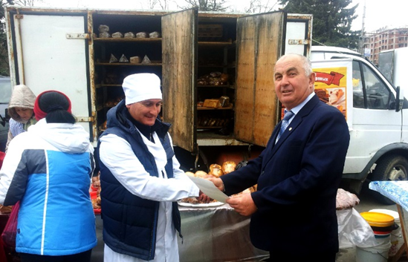
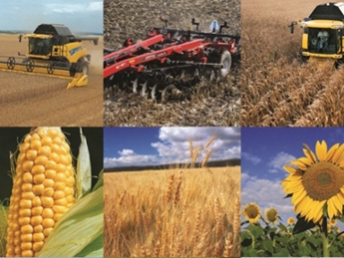
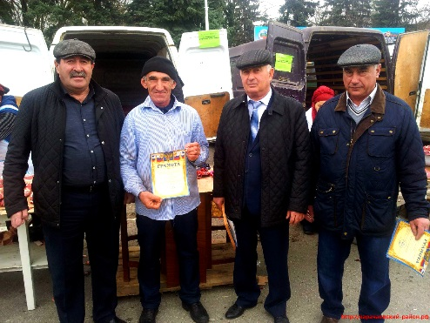
Подпрограммы/основные мероприятия (тыс. руб.) | Отчет 2016 | Оценка 2017 | Прогноз 2018 | Прогноз 2019 | Прогноз 2020
1. Улучшение жилищных условий граждан, проживающих в сельской местности | 0,0 | 0,0 | 0,0 | 0,0 | 0,0
2. Улучшение жилищных условий граждан, проживающих в сельской местности, в том числе для молодых семей и молодых специалистов | 0,0 | 0,0 | 0,0 | 0,0 | 0,0
3. Ввод в действие учреждений культурно досугового типа | 6690,0 | 19530,6 | 0,0 | 0,0 | 0,0
4. Развитие сети фельдшерско - акушерских пунктов и/или офисов врачей общей практики | 3007,0 | 0,0 | 0,0 | 0,0 | 0,0
5. Развитие сети плоскостных спортивных сооружений | 0,0 | 0,0 | 0,0 | 0,0 | 0,0
6. Развитие газификации | 343,0 | 1673,0 | 42,8 | 42,8 | 42,8
7. Развитие водоснабжения | 4052,2 | 4032,6 | 40,9 | 40,9 | 40,9
8. Развитие автомобильных дорог | 0,0 | 0,0 | 0,0 | 0,0 | 0,0
9. Развитие проектов комплексного обустройства площадок под компактную жилищную застройку | 0,0 | 0,0 | 0,0 | 0,0 | 0,0
10. Грантовая поддержка местных инициатив граждан
ИТОГО

Slide 21
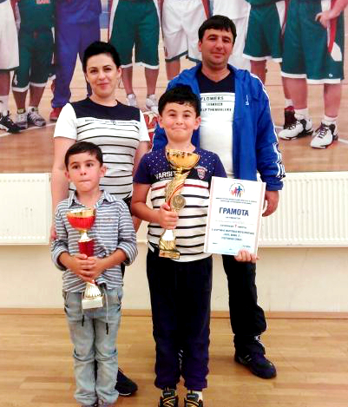
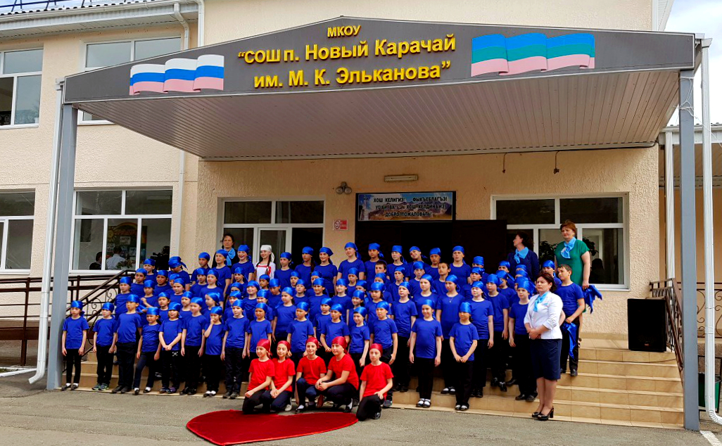
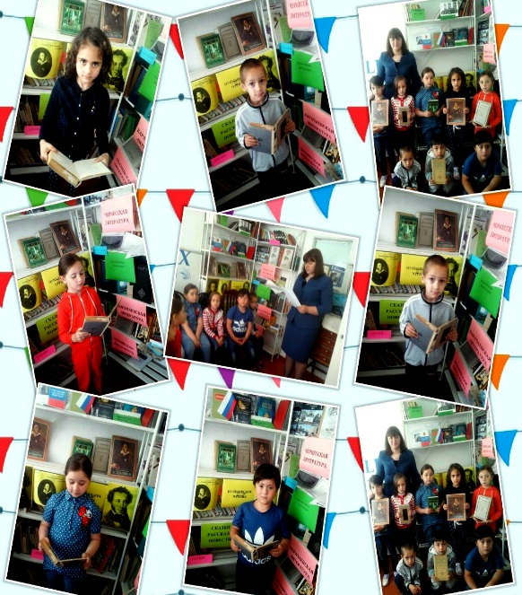
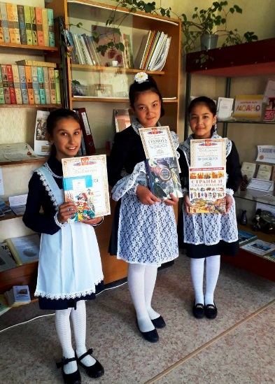
Муниципальная программа
«Развитие системы образования Карачаевского муниципального района
на 2017-2019 годы»
Ответственный исполнитель: Управление образования, физической культуры, спорта и молодежной политики администрации Карачаевского муниципального района
Цели:
создание на территории Карачаевского муниципального района условий для эффективного развития образования, направленного на обеспечение доступности и высокого качества образования адекватного социальным потребностям и требованиям инновационной экономики России и Карачаево-Черкесской Республики на основе повышения эффективности образовательной деятельности муниципальной системы образования по критериям: качество, инновационность, востребованность и экономическая самостоятельность

Slide 22
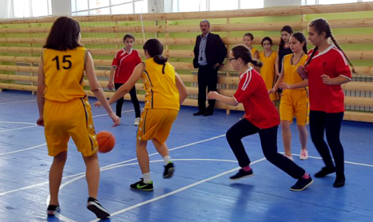
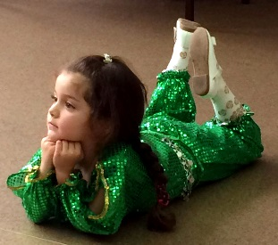
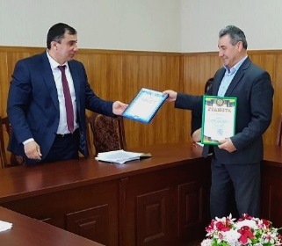
Подпрограммы/основные мероприятия (тыс. руб.) | Отчет 2016 | Оценка 2017 | Прогноз 2018 | Прогноз 2019 | Прогноз 2020
1. Развитие общего образования в Карачаевском муниципальном районе на 2017 - 2019 годы | 32059,0 | 50219,6 | 58602,9 | 58164,9 | 58193,4
2. Развитие дошкольного образования в Карачаевском муниципальном районе на 2017 - 2019 годы | 12045,5 | 36823,1 | 31463,0 | 33777,1 | 33777,1
3. Развитие системы дополнительного образования детей в Карачаевском муниципальном районе на 2017-2019 годы | 14936,3 | 20695,7 | 23786,1 | 21896,0 | 21296,0
4. Другие вопросы образования в Карачаевском муниципальном районе на 2017-2019 годы | 14289,4 | 15973,6 | 17893,6 | 14716,5 | 14716,5
5. Развитие физической культуры и спорта в Карачаевском муниципальном районе на 2017 - 2019 годы | 160,8 | 699,0 | 500,0 | 500,0 | 500,0
6. Профилактика безнадзорности и правонарушений несовершеннолетних в Карачаевском муниципальном районе на 2017 - 2019 годы | 35,0 | 20,0 | 42,0 | 42,0 | 42,0
7. Патриотическое воспитание молодежи Карачаевского муниципального района на 2017-2019 годы | 46,0 | 79,0 | 154,0 | 154,0 | 154,0
8. Организация отдыха и оздоровление детей в Карачаевском муниципальном районе на 2017-2019 годы | 273,0 | 357,0 | 315,0 | 315,0 | 315,0
9. Развитие кадрового потенциала образовательных учреждений Карачаевского муниципального района | 43,0 | 282,5 | 260,0 | 260,0 | 260,0
ИТОГО | 73888 | 125149,5 | 133016,6 | 129825,5 | 129254

Slide 23
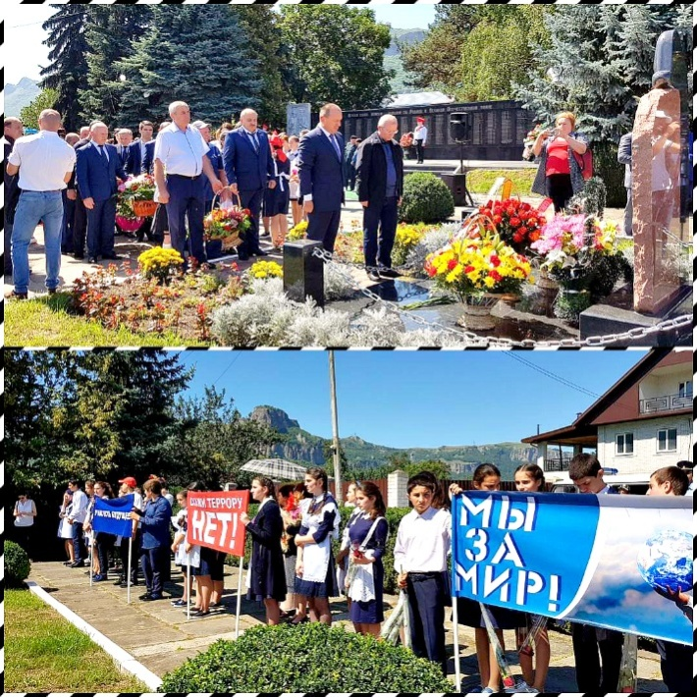
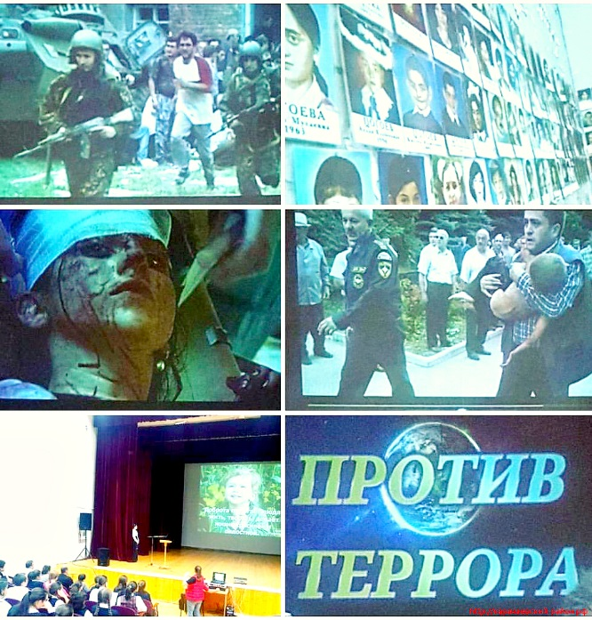
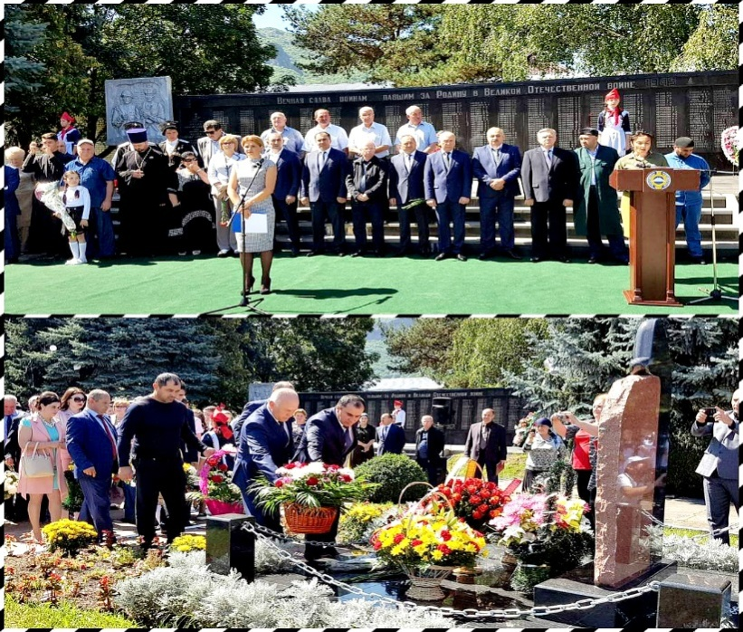
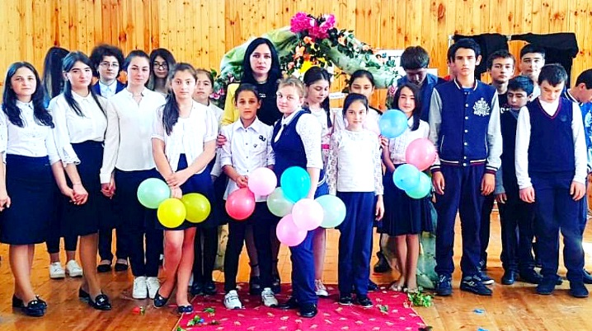
Муниципальная программа «Профилактика терроризма и экстремизма в Карачаевском муниципальном районе на 2016-2018 годы» Ответственный исполнитель: Администрация Карачаевского муниципального района
Цели:
создание эффективной системы профилактики терроризма и экстремизма на территории Карачаевского муниципального района

Slide 24
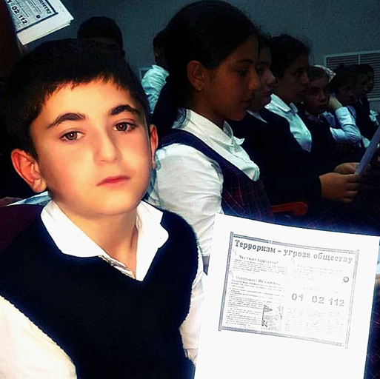
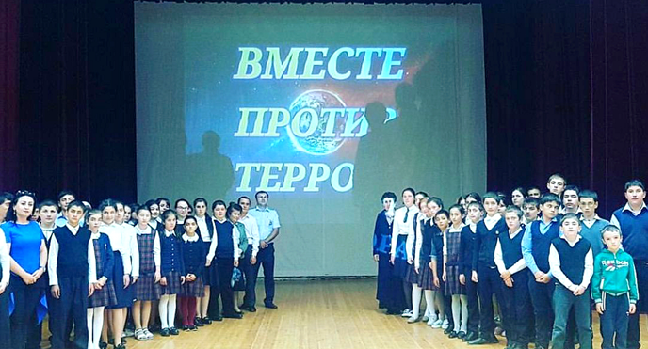
Подпрограммы/основные мероприятия (тыс. руб.) | Отчет 2016 | Оценка 2017 | Прогноз 2018 | Прогноз 2019 | Прогноз 2020
1. Профилактика терроризма и экстремизма в молодежной среде | 99,8 | 50,0 | 50,0 | 50,0 | 50,0
2. Информационно-пропагандистское сопровождение профилактики терроризма и экстремизма
3. Методическое обеспечение профилактики терроризма и экстремизма
4. Организация проведения мероприятий, направленных на гармонизацию межнациональных отношений и этнокультурное развитие в молодежной среде Карачаевского муниципального района
5. Установка (монтаж) системы видеонаблюдения на объектах социальной сферы Карачаевского муниципального района
ИТОГО | 99,8 | 50,0 | 50,0 | 50,0 | 50,0

Slide 25
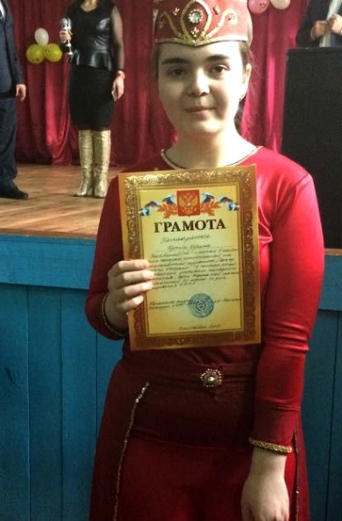
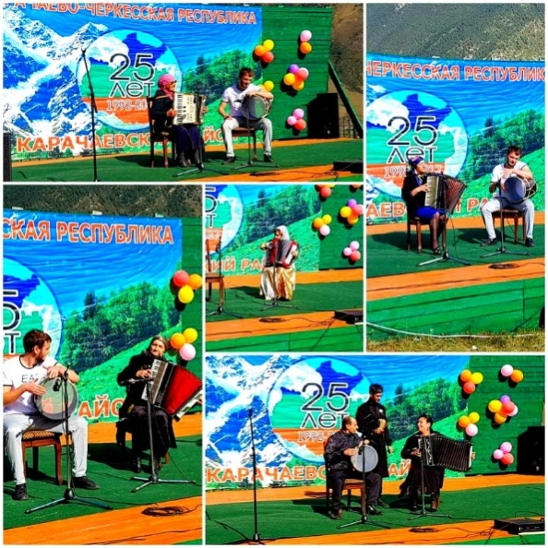
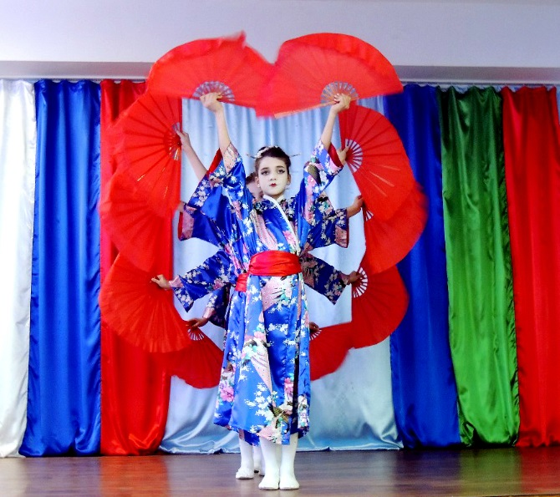
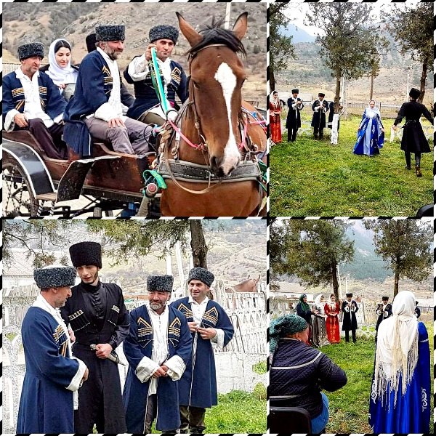
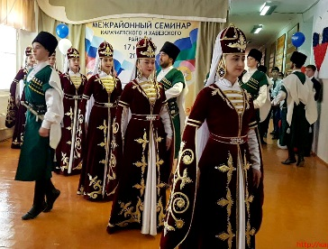
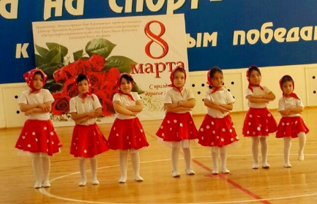
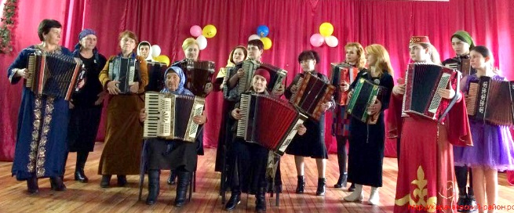
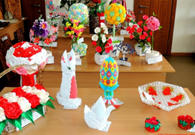
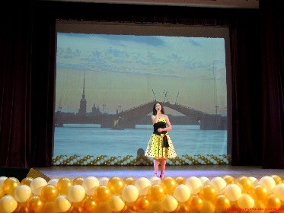
Муниципальная программа
«Развитие культуры Карачаевского муниципального района
на 2015-2019 годы»
Ответственный исполнитель: Отдел культуры и централизованной библиотечной системы администрации Карачаевского муниципального района
Цели:
формирование многообразной полноценной культурной жизни населения Карачаевского муниципального района;
улучшение условий для сохранения и развития культурно-досуговой деятельности как фактора социально-экономического развития района, а также средства эстетического, нравственного, патриотического воспитания широких слоев населения

Slide 26
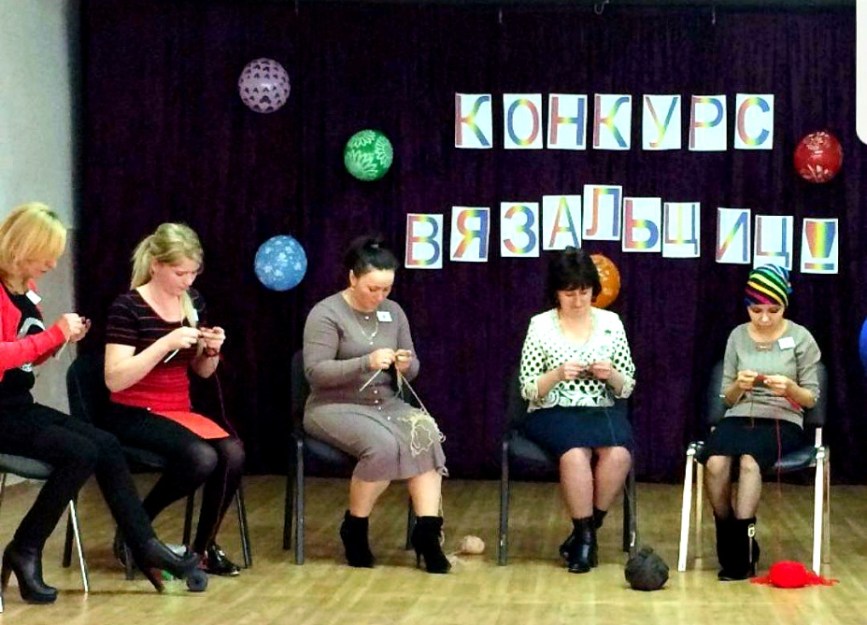
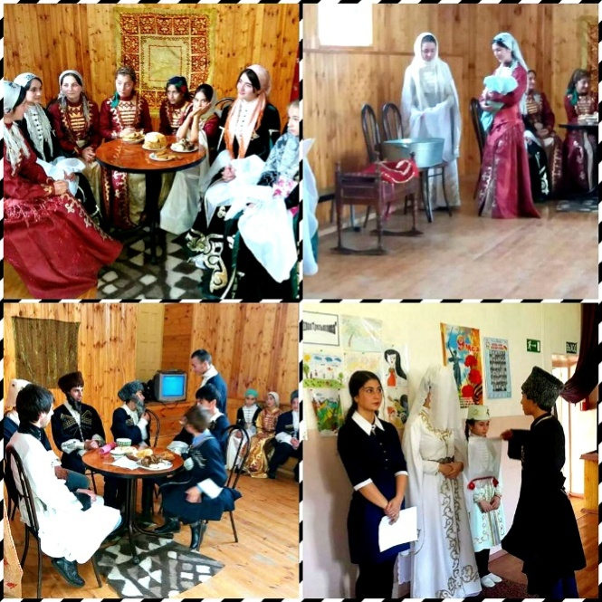
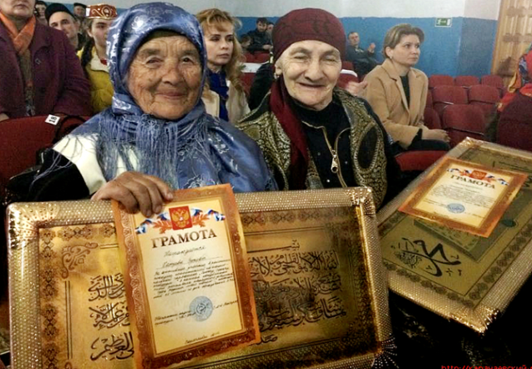
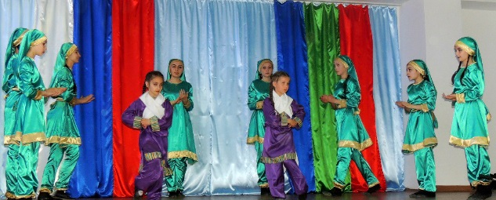
Подпрограммы/основные мероприятия (тыс. руб.) | Отчет 2016 | Оценка 2017 | Прогноз 2018 | Прогноз 2019 | Прогноз 2020
1. Организация библиотечного обслуживания населения Карачаевского муниципального района муниципальным казенным учреждением культуры «Районная централизованная библиотечная система» на 2015 - 2019 годы | 3605,3 | 3561,7 | 5 122,9 | 5172,9 | 5122,9
2. Обеспечение устойчивого функционирования и развития культурно-досуговой деятельности муниципального казенного учреждения культуры «Межпоселенческое социально-культурное объединение» на 2015 - 2019 годы» | 5903,2 | 6592,8 | 8 839,5 | 8839,5 | 8839,5
3. Развитие творческого потенциала муниципального казенного учреждения культуры «Детская музыкальная школа» на 2015 - 2019 годы | 2583,6 | 2374,3 | 3 457,5 | 3557,5 | 3457,5
4. Периодическое издание газеты «Большой Карачай» на 2015 - 2019 годы. | 390,7 | 449,1 | 430,0 | 500,0 | 430,0
ИТОГО | 12482,8 | 12977,9 | 17849,9 | 18069,9 | 17849,9

Slide 27
Муниципальная программа
«Управление муниципальными финансами Карачаевского муниципального района на 2017-2019» годы»
Ответственный исполнитель: Финансовое управление администрации Карачаевского муниципального района
Подпрограммы/основные мероприятия (тыс. руб.) | Отчет 2016 | Оценка 2017 | Прогноз 2018 | Прогноз 2019 | Прогноз 2020
1. Создание условий для эффективного и ответственного управления муниципальными финансами, повышения устойчивости бюджетов муниципальных образований Карачаевского муниципального района | 6049,4 | 5060,7 | 4701,4 | 4701,4 | 4701,4
Цели:
обеспечение долгосрочной сбалансированности и устойчивости бюджетной системы Карачаевского муниципального района.
повышение качества и прозрачности управления муниципальными финансами.
46

Slide 28
Муниципальная программа «Развитие муниципального казенного учреждения «Единая дежурно-диспетчерская служба Карачаевского муниципального района Карачаево-Черкесской Республики» на 2017-2019 годы»
Ответственный исполнитель: Муниципальное казенное учреждение «Единая дежурно-диспетчерская служба Карачаевского муниципального района Карачаево-Черкесской Республики
Цели:
предупреждение возникновения и развития чрезвычайных ситуаций на территории Карачаевского муниципального района, снижение размеров ущерба и потерь от чрезвычайных ситуаций
Подпрограммы/основные мероприятия (тыс. руб.) | Отчет 2016 | Оценка 2017 | Прогноз 2018 | Прогноз 2019 | Прогноз 2020
1. Оплата труда с начислением сотрудников муниципального казенного учреждения «Единая дежурно-диспетчерская служба Карачаевского муниципального района Карачаево-Черкесской Республики» (далее – МКУ «ЕДДС Карачаевского муниципального района») | 1094,7 | 1608,9 | 1444,9 | 1444,9 | 1444,9
2. Увеличение численности диспетчерской службы (согласно штату) с 3 до 4 человек (оплата труда с начисление)
3. Введение в штат МКУ «ЕДДС Карачаевского муниципального района» 4-х диспетчеров (оплата труда с начислением)
4. Введение в штат МКУ «ЕДДС Карачаевского муниципального района» 4-х операторов службы 112 (оплата труда с начислением)
5. Приобретение форменной одежды для личного состава дежурных смен
46

Slide 29
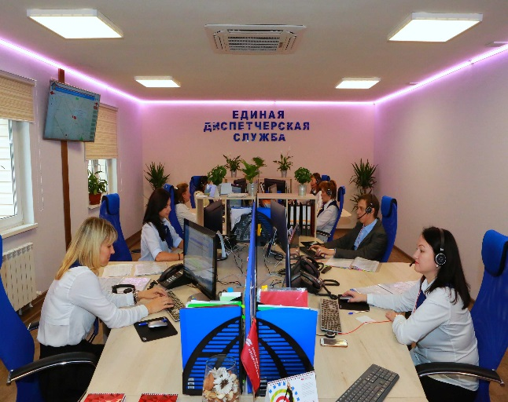
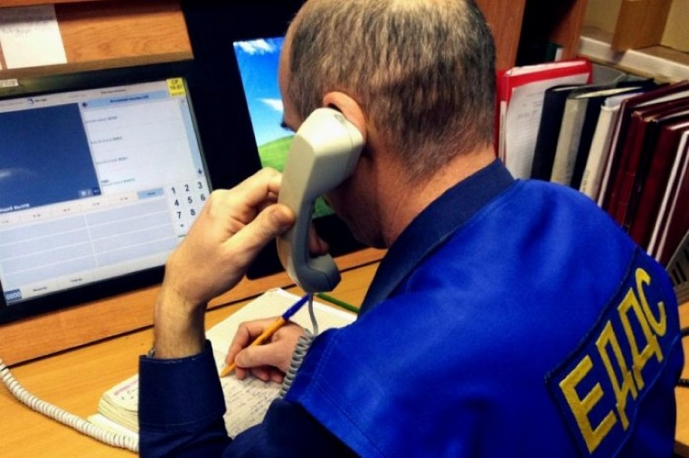
6. Оборудование рабочего места начальника МКУ «ЕДДС Карачаевского муниципального района», заместителя начальника МКУ «ЕДДС Карачаевского муниципального района», оперативных дежурных МКУ «ЕДДС Карачаевского муниципального района» (ремонт помещений, приобретение офисной мебели, оргтехники)
7. Приобретение резервного источника питания для МКУ «ЕДДС Карачаевского муниципального района»
8. Приобретение техники для помещений МКУ «ЕДДС Карачаевского муниципального района»
9. Обеспечение прямыми каналами связи с экстренными службами и ДДС, расположенными на территории Карачаевского муниципального района
10. Установка базовой радиостанции в МКУ «ЕДДС Карачаевского муниципального района»
11. Приобретение оргтехники в МКУ «ЕДДС Карачаевского муниципального района»
12. Приобретение приемника ГЛОНАСС/ГЛОЛНАСС GPS
13. Организация обучения оперативных дежурных МКУ «ЕДДС Карачаевского муниципального района»(согласно Плану построения, внедрения и эксплуатации АПК «Безопасный город»)
14. Приобретение рабочих карт в МКУ «ЕДДС Карачаевского муниципального района»
ИТОГО
46

Slide 30
Муниципальная программа «Обеспечение жильем молодых семей на 2016-2018 годы» Ответственный исполнитель: Управление образования, физической культуры, спорта и молодежной политики администрации Карачаевского муниципального района
Цели:
предоставление государственной поддержки в решении жилищной проблемы молодым семьям, признанным в установленном порядке, нуждающимися в улучшении жилищных условий и постоянно проживающим на территории Карачаевского муниципального района
Подпрограммы/основные мероприятия (тыс. руб.) | Отчет 2016 | Оценка 2017 | Прогноз 2018 | Прогноз 2019 | Прогноз 2020
1. Приведение в соответствие с государственной программой Карачаево-Черкесской Республики «Молодежь Карачаево-Черкесии на 2014-2018 годы» муниципальной программы Карачаевского муниципального района «Обеспечение жильем молодых семей на 2016-2018 годы» | 21442,7 | 15817,2 | 42000,0 | 0,0 | 0,0
2. Организация учета молодых семей, имеющих право на участие в программе
3. Разработка методического и программного обеспечения информационной системы, предназначенной для контроля реализации программы и подготовки информационно - аналитических материалов
4. Организация информационно - разъяснительной работы среди населения по освещению целей и задач программы
ИТОГО

Slide 31
Муниципальная программа
«Доступная среда» в Карачаевском муниципальном районе на 2016-2020 годы»
Ответственный исполнитель: Управление социальной защиты населения администрации Карачаевского муниципального района»
Цели:
формирование условий развития доступной среды для инвалидов и маломобильных групп населения, обеспечение им равного с другими гражданами беспрепятственного доступа к объектам социальной, транспортной и инженерной инфраструктур
Подпрограммы/основные мероприятия (тыс. руб.) | Отчет 2016 | Оценка 2017 | Прогноз 2018 | Прогноз 2019 | Прогноз 2020
1. Организационно – информационные мероприятия с целью повышения уровня социальной интеграции инвалидов и маломобильных групп населения Карачаевского муниципального района | 50,0 | 220,0 | 50,0 | 50,0 | 50,0
2. Паспортизация объектов и объективная оценка состояния их доступности для инвалидов и других маломобильных групп населения
3. Мероприятия по обеспечению без барьерной среды, в том числе: адаптация здания управления социальной защиты администрации Карачаевского муниципального района для беспрепятственного доступа инвалидов и других маломобильных групп населения
ИТОГО |  |  | 50,0
46

Slide 32
Муниципальная программа
«Профилактика немедицинского потребления наркотических средств, психотропных веществ, наркомании и пропаганда здорового образа жизни на 2016-2018 годы в Карачаевском муниципальном районе»
Ответственный исполнитель: администрация Карачаевского муниципального района
Цели:
создание условий для приостановления роста немедицинского потребления наркотических средств, психотропных веществ, а также сокращение распространения наркомании и связанных с ней преступности и правонарушений до уровня минимальной опасности для общества, пропаганда здорового образа жизни
Подпрограммы/основные мероприятия (тыс. руб.) | Отчет 2016 | Оценка 2017 | Прогноз 2018 | Прогноз 2019 | Прогноз 2020
1. Работа Антинаркотической комиссии (заседания комиссии проводятся ежеквартально, в случае необходимости по решению председателя комиссии могут проводиться внеочередные заседания Комиссии) | 20,0 | 20,0 | 20,0 | 20,0 | 20,0
2. На страницах газеты «Большой Карачай», на сайте администрации Карачаевского муниципального района развернуть работу с населением и оказывать содействие гражданским инициативам, направленным на профилактику наркомании, реабилитацию и ресоциализацию лиц, страдающих наркологическими расстройствами
3. Публикация в газете «Большой Карачай», на сайте администрации района информации профилактической направленности, формирование негативного
46

Slide 33
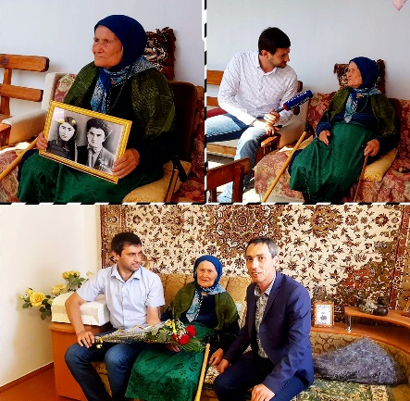
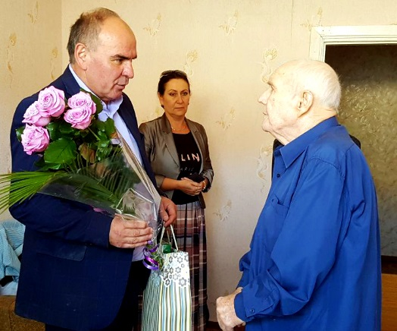
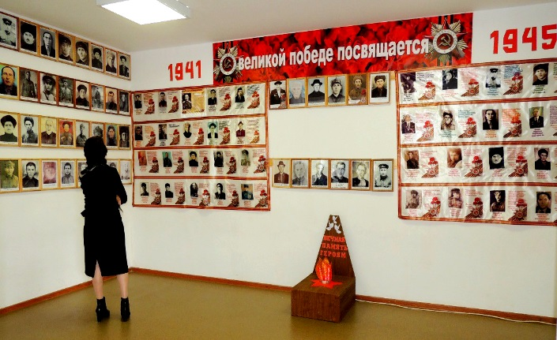
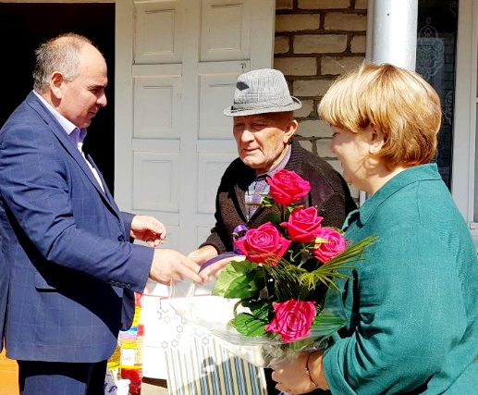
Муниципальная программа
«Социальная поддержка населения на территории Карачаевского муниципального района на 2016-2020 годы»
Ответственный исполнитель: Управление социальной защиты населения администрации Карачаевского муниципального района
Цели:
социальная поддержка граждан пожилого возраста, инвалидов и семей с детьми, находящихся в трудной жизненной ситуации;
создание условий для повышения качества жизни.
Подпрограммы/основные мероприятия (тыс. руб.) | Отчет 2016 | Оценка 2017 | Прогноз 2018 | Прогноз 2019 | Прогноз 2020
1. Материальная помощь гражданам, оказавшимся в трудной жизненной ситуации | 131,0 | 167,0 | 200,0 | 200,0 | 400,0
2. Выплата пенсии за выслугу лет лицам, замещавшим муниципальные должности и должности муниципальной службы в администрации Карачаевского муниципального района | 2116,8 | 2679,8 | 2500,0 | 3000,0 | 3000,0
3. Проведение тематических и праздничных мероприятий, чествование юбиляров и долгожителей
ИТОГО | 2247,8 | 2846,8 | 2700,0 | 3200,0 | 3400,0
46

Slide 34
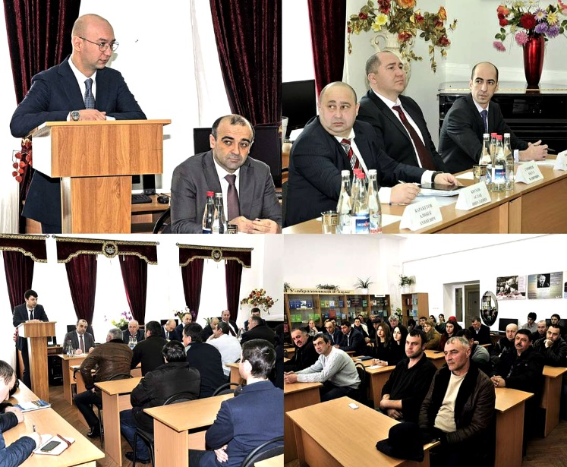
Муниципальная программа «Развитие малого и среднего предпринимательства в Карачаевском муниципальном районе на 2016-2017 годы»
Ответственный исполнитель: Администрация Карачаевского муниципального района
Цели:
создание благоприятных условий для устойчивого функционирования и развития субъектов малого и среднего предпринимательства;
повышение роли субъектов малого и среднего предпринимательства в социально-экономическом развитии Карачаевского муниципального района;
содействие развитию малого и среднего предпринимательства на территории Карачаевского муниципального района;
оказание содействия субъектам малого и среднего предпринимательства Карачаевского муниципального района в продвижении производимых ими товаров (работ, услуг)
Подпрограммы/основные мероприятия (тыс. руб.) | Отчет 2016 | Оценка 2017 | Прогноз 2018 | Прогноз 2019 | Прогноз 2020
1. Имущественная поддержка субъектов малого и среднего предпринимательства и организаций, образующих инфраструктуру поддержки субъектов малого и среднего предпринимательства | 0,0 | 0,0 | 50,0 | 50,0 | 50,0
2. Информационная поддержка малого и среднего предпринимательства
3. Консультационная поддержка малого и среднего предпринимательства
4. Пропаганда и популяризация предпринимательской деятельности
5. Правовое обеспечение субъектов малого и среднего предпринимательства
ИТОГО | 0,0 | 0,0 | 50,0 | 50,0 | 50,0
46

Slide 35
Муниципальная программа
«Энергосбережение и повышение энергетической эффективности в Карачаевском муниципальном районе на 2017-2019 годы»
Ответственный исполнитель: Администрация Карачаевского муниципального района (в лице управления имущества, земельных отношений, архитектуры, жилищно-коммунального хозяйства, контрактной службы и экономического развития)
Цели:
обеспечение рационального использования энергетических ресурсов за счет реализации мероприятий по энергосбережению и повышению энергетической эффективности.
Подпрограммы/основные мероприятия (тыс. руб.) | Отчет 2016 | Оценка 2017 | Прогноз 2018 | Прогноз 2019 | Прогноз 2020
1. Энергосбережение и повышение энергетической эффективности в учреждениях культуры Карачаевского муниципального района | 0,0 | 0,0 | 50,0 | 50,0 | 50,0
2. Энергосбережение и повышение энергетической эффективности в администрации Карачаевского муниципального района
3. Энергосбережение и повышение энергетической эффективности в образовательных учреждениях Карачаевского муниципального района
ИТОГО | 0,0 | 0,0 | 50,0 | 50,0 | 50,0
46

Slide 36
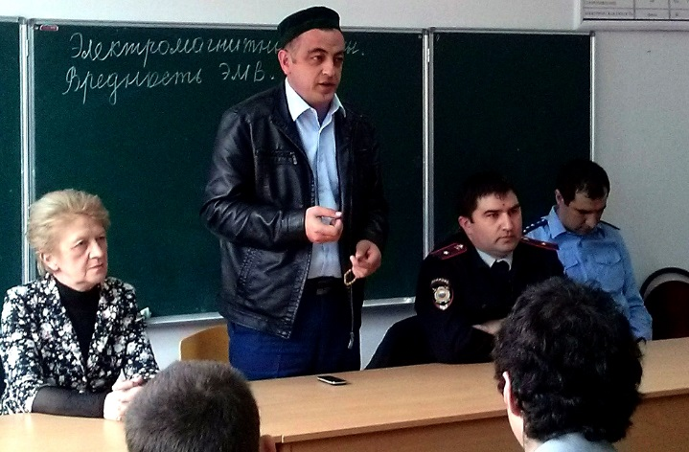
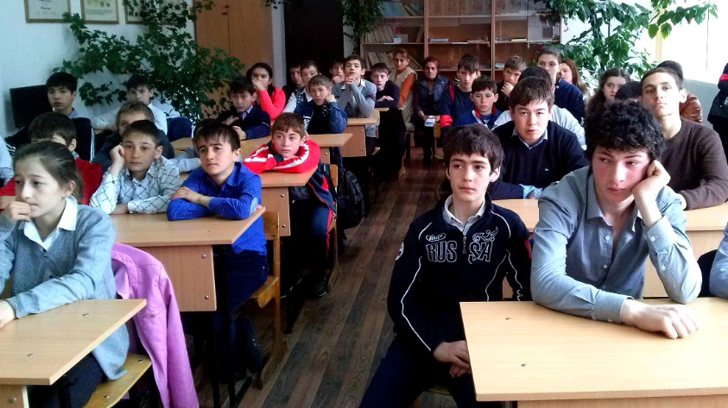
Муниципальная программа
«Профилактика правонарушений в Карачаевском муниципальном районе на 2017-2019 годы»
Ответственный исполнитель: Администрация Карачаевского муниципального района
Цели:
обеспечение безопасности граждан на территории Карачаевского муниципального района.
Подпрограммы/основные мероприятия (тыс. руб.) 20 | Отчет 2016 | Оценка 2017 | Прогноз 2018 | Прогноз 2019 | Прогноз 2020
1. Совершенствование системы профилактики правонарушений | 35,0 | 20,0 | 25,0 | 25,0 | 25,0
2. Обеспечение безопасных условий жизнедеятельности на территории района
3. Профилактика правонарушений среди несовершеннолетних и молодежи
4. Формирование позитивного общественного мнения о правоохранительной системе
ИТОГО | 35,0 | 20,0 | 25,0 | 25,0 | 25,0
46

Slide 37
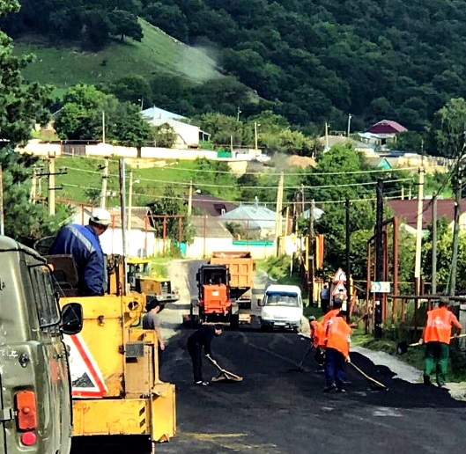
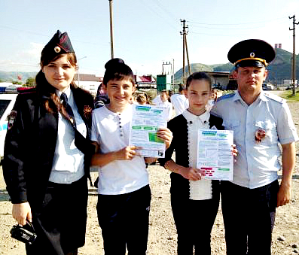
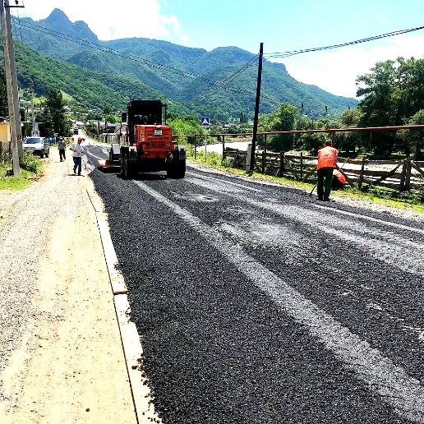
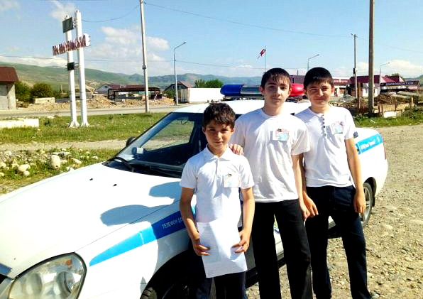
Муниципальная программа
«Повышение безопасности дорожного движения на территории Карачаевского муниципального района на 2017-2019 годы»
Ответственный исполнитель: Администрация Карачаевского муниципального района
Подпрограммы/основные мероприятия (тыс. руб.) | Отчет 2016 | Оценка 2017 | Прогноз 2018 | Прогноз 2019 | Прогноз 2020
1. Создание схемы дислокации улиц и дорожных знаков
2. Приведение сети автомобильных дорог общего пользования местного значения в соответствие с нормативными требованиями к транспортно-эксплуатационному состоянию | 0,0 | 0,0 | 90,0 | 90,0 | 90,0
3. Приведение дворовых территорий МКД в соответствие с нормативными требованиями к транспортно-эксплуатационному состоянию
4. Проведение на территории муниципального района массовых профилактических мероприятий Всероссийской акции «Внимание, дети
46

Slide 38
5. Ремонт автомобильных дорог общего пользования местного значения, находящихся в неудовлетворительном и аварийном состоянии и дворовых территорий МКД, проездов к дворовым территориям МКД, находящихся в неудовлетворительном и аварийном состоянии
6. Разработка проектно-сметной документации, строительный контроль за ремонтом дорог
7. Нанесение горизонтальной дорожной разметки на пешеходных переходах с чередованием белого и желтого цветов
8. Приобретение и установка дорожных знаков «Пешеходный переход» и «Дети» на флуоресцентной основе желто-зеленого цвета на пешеходных переходах
9. Устройство искусственных неровностей
10. Установка ограждений
11. Устройство освещения пешеходных переходов
12. Устройство недостающих остановочных и посадочных площадок и автопавильонов на автобусных остановках
13. Внедрение в образовательных учреждения Паспорта дорожной безопасности включающего в себя схему безопасного подхода к образовательному учреждению, размещение указанных схем в холлах и уголках безопасности дорожного движения образовательных учреждений в доступном для восприятия формате
ИТОГО | 0,0 | 0,0 | 90,0 | 90,0 | 90,0
Цели:
осуществление мероприятий, направленных на повышение безопасности дорожного движения на территории Карачаевского муниципального района;
увеличение доли автомобильных дорог общего пользования местного значения соответствующих нормативным требованиям, и развитие автомобильных дорог и дворовых территорий, обеспечивающих безопасный пропуск транспорта;
сокращение количества лиц, погибших в результате дорожно-транспортных происшествий на территории Карачаевского муниципального района;
сокращение количества дорожно-транспортных происшествий с пострадавшими на территории Карачаевского муниципального района
46

Slide 39
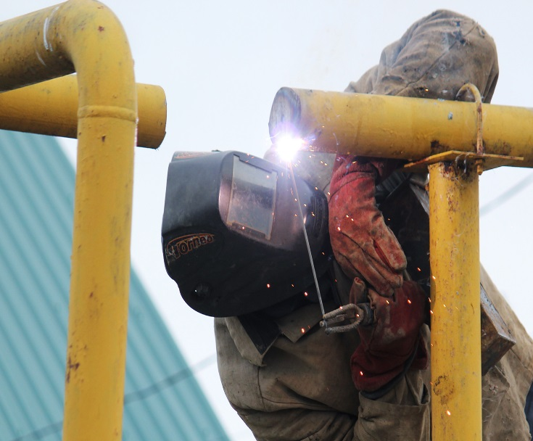
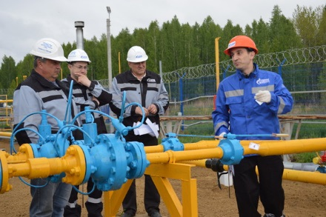
Муниципальная программа
«Развитие газификации Карачаевского муниципального района
на 2017-2019 годы»
Ответственный исполнитель: Администрация Карачаевского муниципального района
Цели:
повышение уровня и качества жизни населения, создание условий для социально-экономического развития Карачаевского муниципального района за счет газификации;
развитие распределительных газовых сетей в целях увеличения объема потребления природного газа населением, создание условий надежного обеспечения газом потребителей различных категорий.
Подпрограммы/основные мероприятия (тыс. руб.) | Отчет 2016 | Оценка 2017 | Прогноз 2018 | Прогноз 2019 | Прогноз 2020
1. Врезка существующих газовых распределенных сетей к магистральному газопроводу | 41,2 | 227,6 | 403,0 | 0,0 | 0,0
ИТОГО | 41,2 | 227,6 | 403,0 | 0,0 | 0,0
46

Slide 40
О ФИНАНСОВОМ УПРАВЛЕНИИ
«БЮДЖЕТ ДЛЯ ГРАЖДАН»
подготовлен финансовым управлением
администрации Карачаевского МР
КОНТАКТНАЯ ИНФОРМАЦИЯ
Начальник финансового управления: | Эльканова Мариэтта Серафимовна
Адрес: | 369200, г. Карачаевск, ул.Чкалова,1
Телефон для обращения граждан: | 8(87879) 2-30-12
Адрес электронной почты: | k-raifo@yandex.ru
Режим работы: | С 9,00 до 18.00 (пн-пт) с 13.00 до 14.00 обед сб, вс – выходные дни

Slide 41
СПАСИБО
ЗА
ВНИМАНИЕ!

